Slide 1
Marea Neagră

Slide 2
Să ne reamintim!
Ce ecosisteme acvatice cunoașteți?
Care sunt zonele unui râu, din punct de vedere ecologic?
Dați exemple de viețuitoare care trăiesc în Dunăre și Delta Dunării.

Slide 3
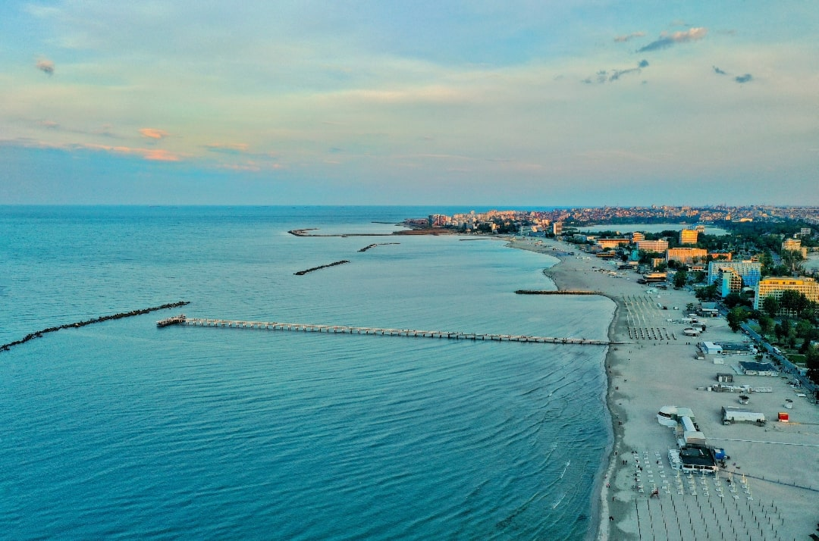
Priviți cu atenție imaginile și denumiți ecosistemul.

Slide 4
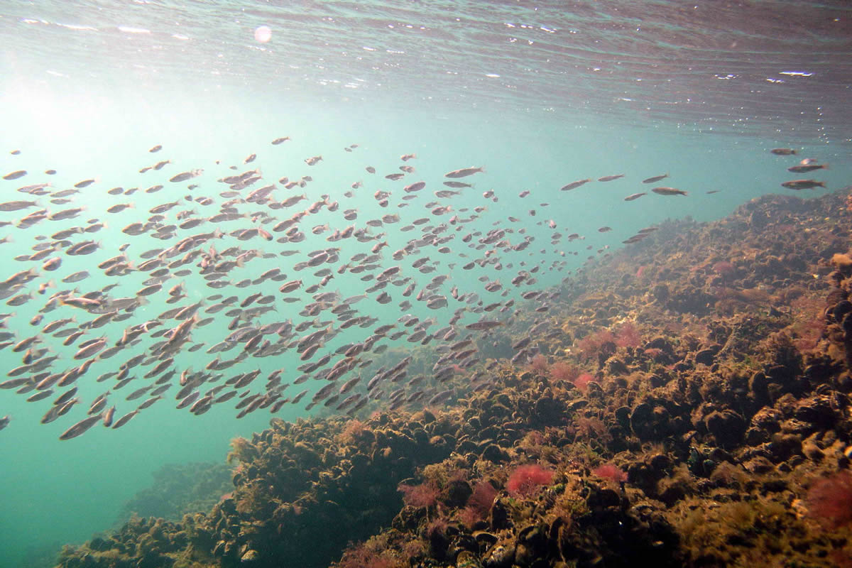

Slide 5
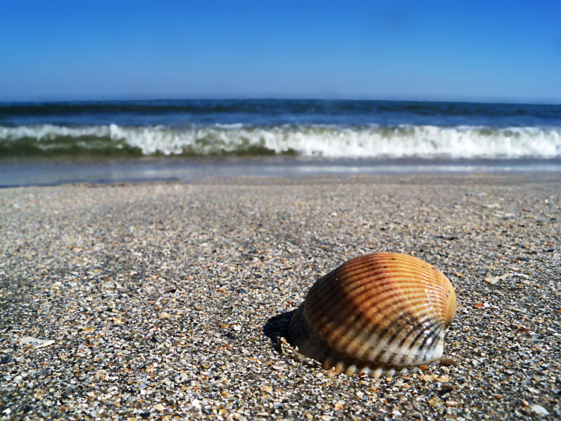

Slide 6
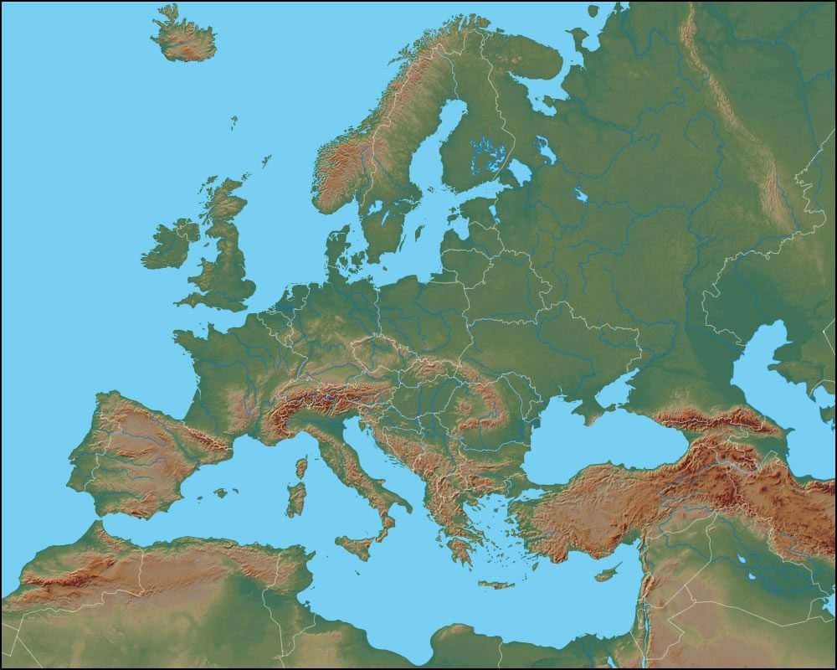
Unde se găsește Marea Neagră?
🌏

